Slide 1
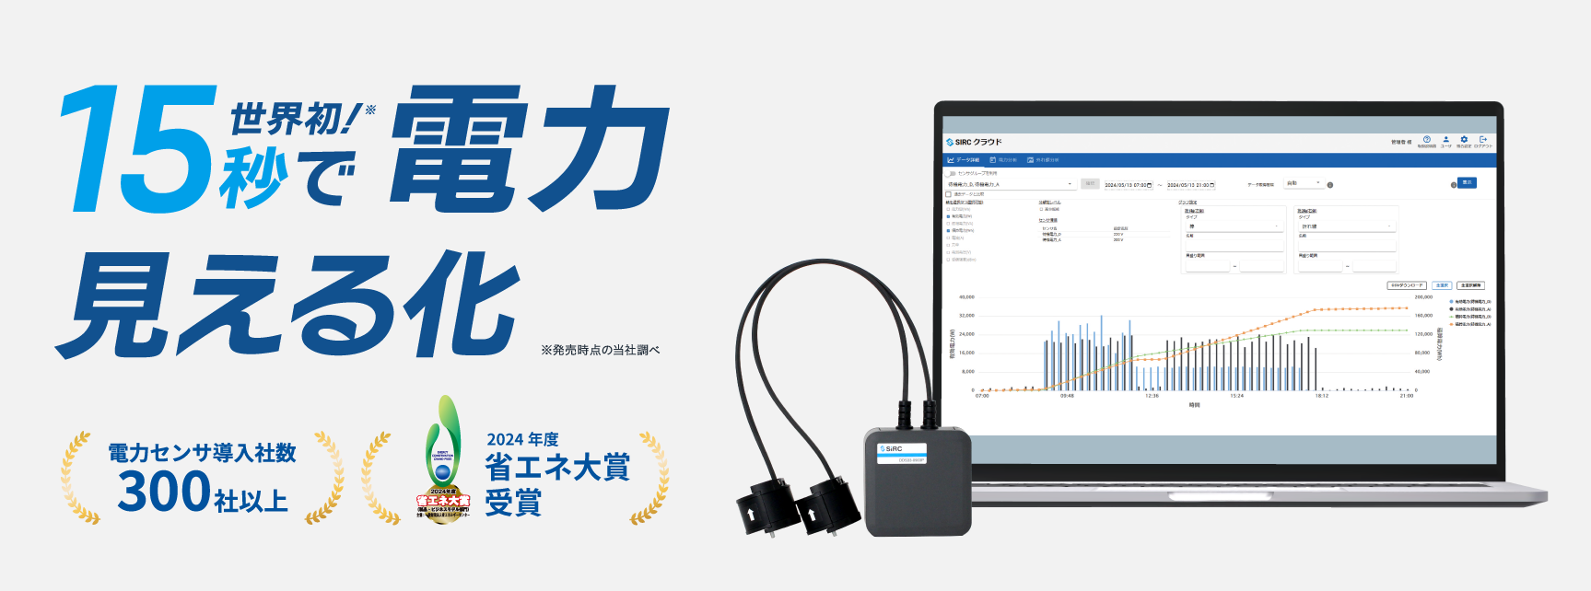

おおさかカーボンニュートラルビジネスネットワーク会員企業
省エネ
ルギー
工事不要のIoTセンサで 現場データを「見える化」
会社名
株式会社SIRC（サーク）
本社・大阪の拠点
大阪市
会社
紹介
株式会社SIRC（サーク）は、センシング技術を活かし、DXソリューションとプロダクトを開発する大阪市立大学発のスタートアップ企業です。既存設備に後付けできるIoTセンサとクラウドサービスを通じて、現場の省エネを支援しています。
技術
詳細
たった15秒で取り付けできるIoT電力センサは、SIRC独自の技術により、電線に触れることなく力率を加味した消費電力を計測します。 取得したデータはクラウドで簡単に見える化できます。設備ごとの電力を把握することで、省エネポイントの発見につながります。
期待する技術の活用方法・連携先
問い合わせ先
・工場の省エネ、保全活動
・エネルギー管理の高度化
・製造業、エネルギー企業との連携
大阪府商工労働部成長産業振興室
産業創造課グリーンビジネスG
〒559-0855
大阪市住之江区南港北1-14-16
大阪府咲洲庁舎25階
TEL：06-6210-9484
メールアドレス：green@gbox.pref.osaka.lg.jp
令和８年１月２７日時点

